Slide 1
第3章 计算机网络体系结构

Slide 2
本章内容
  层次化的网络体系结构
  开放系统互联参考模型（OSI/RM）
  TCP/IP体系结构
  OSI和TCP/IP的主要层次功能
    应用层
    传输层
    网络层
    数据链路层
    物理层

Slide 3
3.1 计算机网络体系结构
网络体系结构提出的背景——计算机网络的复杂性、异质性
  不同的通信介质——有线、无线、… …
  不同种类的设备——主机、路由器、交换机、复用设备、… …
  不同的操作系统——Unix、Windows、… …
  不同的软/硬件、接口和通信约定（协议）
  不同的应用环境——固定、移动、… …
  不同种类业务——分时、交互、实时、… …

Slide 4
对于复杂的网络系统，用什么方法能合理地组织网络的结构，以达到：
结构清晰
简化设计与实现
便于更新与维护
较强的独立性和适应性
解决：分而治之！
一个生活中的例子：物流系统

Slide 5
邮政系统的组织:
用户 (寄件者)
快递员 (取信)
分检员 (分检)
运输工具(出发)
用户 (收件者)
快递员(送信)
分检员 (分检)
运输工具(到达)
运输线路
层次的观点： 每层实现一种特定的服务
  通过自己内部的功能
  依赖自己的下层提供的服务

Slide 6
分层的物流系统组织: 服务
用户-to-用户：信息服务
快递员-to-快递员：传递服务
分检员-to-分检员：地址选择服务
运输工具-to-运输工具：运输服务

Slide 7
层次功能的分布式实现
用户 (寄件者)
用户 (收件者)
快递员 (取信)
快递员(送信)
信件发送方
信件接收方
分检员 (分检)
分检员 (分检)
运输工具(出发)
运输工具(到达)
中间交通枢纽
运输线路
运输线路
运输线路

Slide 8
层次化方法在其它领域的应用
程序设计
  把一个大的程序分解为若干个层次的小模块来实现，如操作系统。
银行系统
邮政系统
航空系统

Slide 9
1. 计算机网络体系结构的定义
计算机网络中也采用了分层方法。——把复杂的问题划分为若干个较小的、单一的局部问题，在不同层上予以解决。
网络的层次结构方法要解决的问题：
  网络应该具有哪些层次？每一层的功能是什么？（分层与功能）
  各层之间的关系是怎样的？它们如何进行交互？（服务与接口）
  通信双方的数据传输要遵循哪些规则？（协议）

Slide 10
计算机网络中，层、协议和层间接口的集合被称为计算机网络体系结构。
  换句话说：体系结构包括三个内容：分层结构与每层的功能，服务与层间接口，协议。
最早的网络体系结构源于IBM的SNA；
  其它的网络体系结构还有DEC的DNA等
由国际化标准组织ISO制定的网络体系结构国际标准是OSI/RM；
实际中应用最广泛的是TCP/IP体系结构——事实上的标准

Slide 11
层次结构方法的优点
独立性强——耦合程度低
  上层只需了解下层通过层间接口提供什么服务—黑箱方法。
适应性强
  只要服务和接口不变，每层的实现方法可任意改变。
易于实现和维护
  把复杂的系统分解成若干个涉及范围小、功能简单的子单元：
    使系统的结构清晰，实现、调试和维护变得简单和容易。
    使设计人员能专心设计和开发所关心的功能模块。

Slide 12
2. 网络体系结构的分层原理
基本概念：
实体：任何可以发送或接收信息的硬件/软件进程。
对等层：两个不同系统的同级层次。
对等实体：分别位于不同系统对等层中的两个实体
接口：相邻两层之间交互的界面，定义相邻两层之间的操作及下层对上层的服务。
服务：某一层及其以下各层的一种能力，通过接口提供给其相邻上层。
协议：通信双方在通信中必须遵守的规则。

Slide 13
系统A
系统B
实体
对等层
服务
对等实体
接口
物理网络

Slide 14
网络分层体系结构
系统A
系统B
网络中的任何一个系统都是按照层次结构来组织的
同一网络中，任意两个端系统必须具有相同的层次
每层使用其下层提供的服务，并向其上层提供服务
通信只在对等层间进行（间接的、逻辑的、虚拟的），非对等层之间不能互相“通信”
实际的物理通信只在最底层完成
Pn：第n层协议，即第n层对等实体间通信时必须遵循的规则或约定
N+1
Pn+1
N+1
N
Pn
N
N-1
Pn-1
N-1
3
P3
3
2
P2
2
1
P1
1
物理通信线路

Slide 15
对等层通信的实质
网络分层体系结构原理禁止不同主机的对等层之间进行直接通信。
实际上，每一层必须依靠下层提供的服务来与另一台主机的对等层通信。
  上层使用下层提供的服务——Service user；
  下层向上层提供服务——Service provider。
    第n+1层是第n层的服务用户，第n-1层是第n层的服务提供者
    第n层的服务也依赖于第n-1层以及以下各层的服务
例：邮政通信

Slide 16




对等通信例：两个人收发信件
信件内容
对信件内容的共识
信件内容
发信人
收信人
P3
邮件地址
对信件如何传递的共识
邮件地址
邮局
邮局
P2
运输系统
货物地址
对货物如何运输的共识
货物地址
运输系统
P1
公路，铁路，航空
问题：
  收信人与发信人之间、邮局之间，他们是在直接通信吗？
  邮局、运输系统各向谁提供什么样的服务？
  邮局、收发信人各使用谁提供的什么服务？

Slide 17

对等层通信的实质
对等层实体之间实现的是虚拟的逻辑通信；
下层向上层提供服务；
上层依赖下层提供的服务来与其它主机上的对等层通信；
实际通信在最底层完成。

Slide 18
源进程
逻辑通信
目标进程
源进程传送消息到目标进程的过程：
  消息送到源系统的最高层；
  从最高层开始，自上而下逐层封装；
  经物理线路传输到目标系统；
  目标系统将收到的信息自下而上逐层处理并拆封；
  由最高层将消息提交给目标进程。
消息
消息
Pn+1
N+1
N+1
Pn
N
N
Pn-1
N-1
N-1
P3
3
3
P2
2
2
P1
1
1
物理通信线路

Slide 19
在各层中实现的主要功能
差错控制
  使对等层的通信更加可靠
流量控制
  控制发送端的速率，使接收端能来得及接收
分段和重装
  发送端将数据块分成更小的单位，并在接收端重新组合
复用和分用
  多个高层的对等层通信会话复用一条低层连接
建立连接和释放连接

Slide 20
3. 通信协议
人际交流的协议:
人类之间
  “我有一个问题”
  “请讲”
  “现在几点了?”
  “现在是早上9：00”
… 说明发送的消息
… 说明接收到某消息后所应采取的行动
… 说明动作的次序
通信协议:
  计算机之间
  网络中所有的通信活动都是由协议所控制
协议：
定义网络实体间发送和接收报文的格式、顺序以及当传送和接收消息时应采取的行动。（语义、语法和时序）

Slide 21

人相互交流的协议和通信协议之间的对比
Hi
请求连接
Hi
连接确认
What’s the
time?
传送文件：xxxxx.xxx
2:00
<文件>
time

Slide 22
通信协议的三要素
语义
  对协议中各协议元素的含义的解释，例如：
    在HDLC协议中，标志Flag(7EH)表示报文的开始和结束
    在BSC协议中，SOH(01H)表示报文的开始，STX(02H)表示报文正文的开始，ETX(03H)表示报文正文的结束
语法
  协议元素与数据的组合格式，即报文格式。例如：
时序
  通信过程中，通信双方操作的执行顺序和规则
HDLC
Flag
Address
Ctrl
Data
FCSS
Flag
BSC
SOH
HEAD
STX
TEXT
ETX
BCC

Slide 23
时序例
连接请求
连接确认
建立连接
连接确认
数据
数据传输
确认
释放连接
释放确认
释放连接
释放确认
t
t

Slide 24
网络体系结构中：
  每层可能会有若干个协议
  一个协议只属于一个层次
协议可以由软件或硬件来实现：
  网络通信协议软件、网络驱动程序
  网络硬件
常用协议组：
  TCP/IP（Windows、Unix、Linux、…）
  NetBEUI（Windows）
  IPX/SPX（NetWare、Windows）

Slide 25
协议数据单元（PDU）
网络体系结构中，对等层之间交换的信息报文统称为协议数据单元（Protocol Data Unit，PDU）。
传输层及以下各层的PDU另外还有各自特定的名称：
  传输层——段（Segment）
  网络层——分组/包（Packet）
  数据链路层——帧（Frame）
  物理层——比特（Bit）
PDU由协议控制信息（协议头）和数据（SDU）组成:
协议头部中含有完成数据传输所需的控制信息:
  地址、序号、长度、分段标志、差错控制信息、…
协议控制信息
数据（SDU）

Slide 26
下层把上层的PDU作为本层的数据加以封装，然后加入本层的协议头部（和尾部）形成本层的PDU。
  封装：就是在数据前面加上特定的协议头部。
因此，数据在源站自上而下递交的过程实际上就是不断封装的过程。到达目的地后自下而上递交的过程就是不断拆封的过程。——类比：发送信件
  数据在传输时，其外面实际上要被包封多层“信封”。
N+1层PDU
数 据
N层PDU
协议头
数 据

Slide 27
数据多层封装
封装
拆封
数据
段头
数据
段
分组
帧
分组头
段头
数据
帧头
分组头
段头
帧尾
数据

Slide 28
实例：TCP/IP协议的封装过程
应用层
应用层数据
TCP头
传输层
应用层数据
网络层
IP头
TCP头
应用层数据
链路层
帧头
IP头
TCP头
帧尾
应用层数据

Slide 29
在目的站，某一层只能识别由源站对等层封装的“信封”，而对于被封装在“信封”内部的“数据”仅仅是拆封后将其提交给上层，本层不作任何处理。
  每一层只处理本层的协议头部！

Slide 30
3.2 网络系统结构参考模型ISO/OSI
1. 有关标准化组织
  为确保发送方和接受方能彼此协调，若干标准化组织促进了通信标准的开发，先简单介绍5个这种组织：ANSI、ITU(CCITT)、EIA、IEEE和ISO。
    ANSI：美国国家标准协会（American National Standard Institute）
    ITU：国际电信联盟（International Telecommunication Union）
    EIA：电子工业协会（Electronic Industries Association）
    IEEE：电气和电子工程师协会（Institute of Electrical and Electronics Engineers）
    ISO：国际标准化组织（International Standard Organization）

Slide 31
2．开放系统互连参考模型的制定
  国际标准化组织信息处理系统技术委员会（ISO TC97）于1978年为开放系统互连建立了分委员会SC16,并于1980 年12月发表了第一个开放系统互连参考模型
  （OSI/RM：Open Syterms Interconnection/Reference Model）的建议书,1983年它被正式批准为国际标准，即著名的0SI7498国际标准。通常人们也将它称为OSI参考模型，并记为OSI/RM，有时简称为 OSI。我国相应的国家标准是GB 9398。
  OSI参考模型的体系结构，由低层至高层分别称为物理层、数据链路层、网络层、运输层、会话层、表示层和应用层。

Slide 32
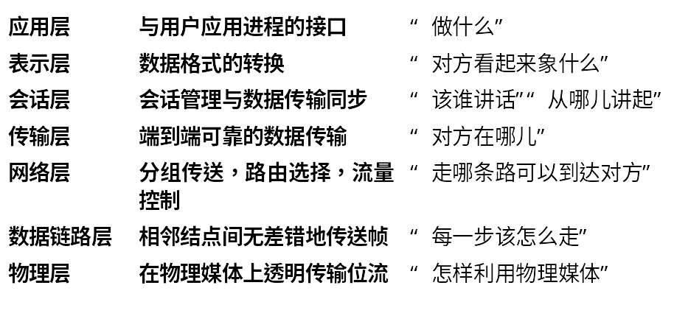
OSI网络参考模型功能表示
层名 功能 相应问题

Slide 33
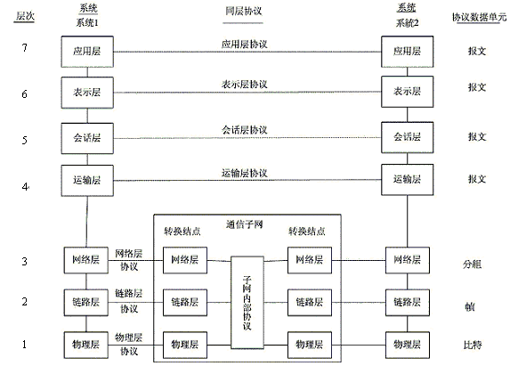
OSI网络系统结构参考模型及协议

Slide 34
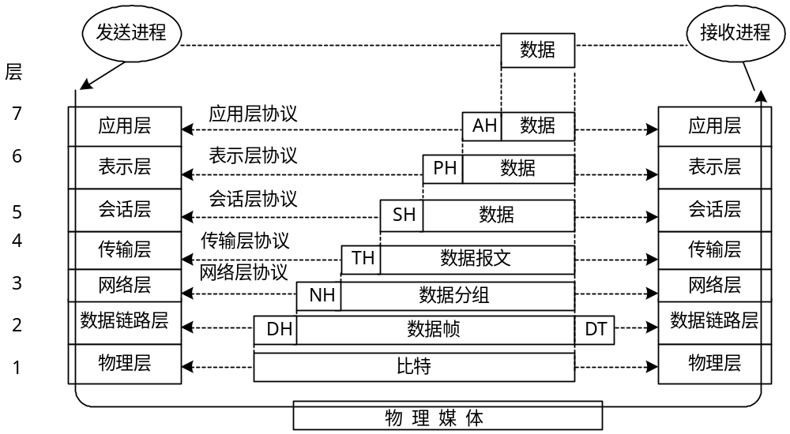
OSI模型的数据流向

Slide 35
TCP/IP体系结构分为4层：
  应用层
  传输层
  网际层
  网络接口层
    ＝数据链路层＋物理层
application
transport
internet
network interface
data link
physical
注： TCP/IP体系结构有时也采用5层表示方法，即用数据链路层和物理层代替网络接口层。

Slide 36
TCP/IP与OSI/RM的对应关系
OSI/RM和TCP/IP相结合的5层结构——原理体系结构：
  应用层、传输层、网络层、数据链路层和物理层
OSI/RM
TCP/IP
7
6
5
4
3
2
1
应用层
应用层
表示层
TCP/IP支持
所有标准的物理层和数据链路层协议
会话层
传输层
传输层
网络层
网际层
数据链路层
网络接口层
PPP, HDLC, FDDI, Ethernet, 802.3, 802.5等等
物理层

Slide 37
3.3 OSI参考模型7层结构综述
1.物理层（physical layer）
  任务：在物理媒体(介质)上正确地、透明地传送比特流。
  协议(标准)：规定了物理接口的各种特性：
    机械：物理连接器的尺寸、形状、规格
    电气：信号电平，信号的脉冲宽度和频率，数据传送速率，最大传输距离等
    功能：接口引（线）脚的功能和作用
    规程：信号时序，应答关系，操作过程
  功能：建立和拆除物理连接、位流传输、管理
  例：RS-232、RS-449、V.24、 V.35、G.703/G.704

Slide 38
在数据链路层的两个实体之间建立、维持和释放物理连接
物理层
传送二进制位(bit)流
规定在物理层传送0、1数据的电参数（波形、频率、电平）
规定所用的连接器机械、电气、功能特性和规程特性
Notes:
1) 物理层 (Physical Layer)
① 二进制在线路上的表示和传输二进制“位”信号，即“透明”地传送比特流，数据单位是比特（Bit)。
② 指定传输方式的要求。
③ 当建立、维护与其他设备的物理连接时，提供需要的机械、电气、功能特性和规程特性。

Slide 39
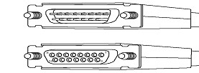
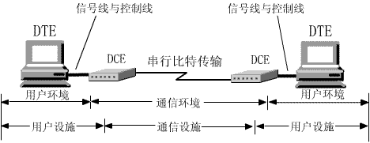
物理层主要特点：
1.物理层主要负责在物理连接上传输二进制比特流。
2.物理层提供为建立、维护和释放物理连接所需要的机械、电气、功能与规程的特性。
DTE——数据终端设备
DCE——数据通信设备

Slide 40
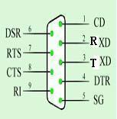
RS232接口
RS232接口是1970年由美国电子工业协会（EIA）联合贝尔系统、调制解调器厂家及计算机终端生产厂家共同制定的用于串行通讯的标准。它的全名是“数据终端设备（DTE）和数据通讯设备（DCE）之间串行二进制数据交换接口技术标准”。
该标准规定采用一个25个脚的DB25连接器，对连接器的每个引脚的信号内容加以规定，还对各种信号的电平加以规定。随着设备的不断改进，出现了代替DB25的DB9接口，现在都把RS232接口叫做DB9。
RS-232是现在主流的串行通信接口之一。

Slide 41
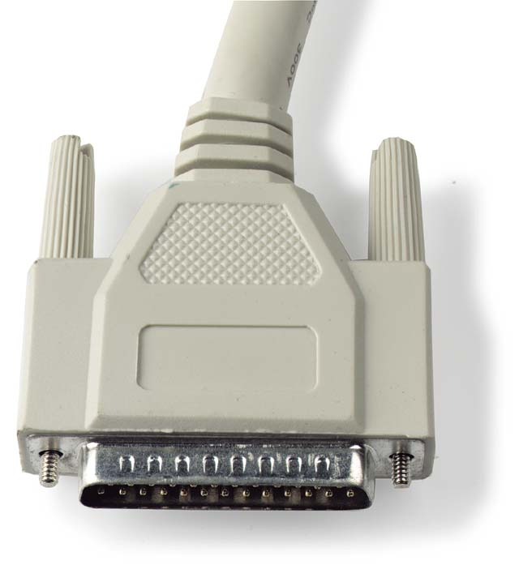
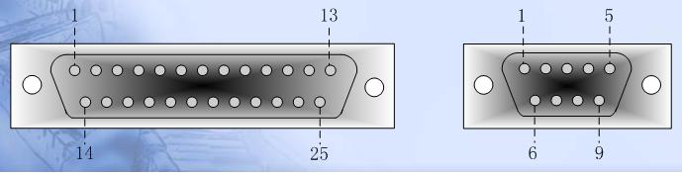
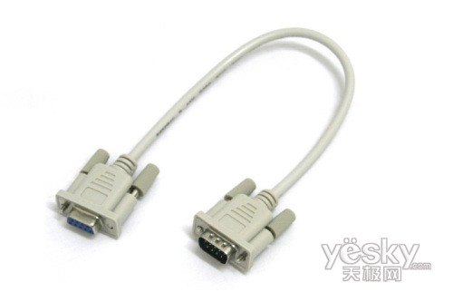
RS-232-C是RS-232标准的第三版
1987年修订为RS-232-D
1991年修订为RS-232-E
物理特性：
外形为25针或9针的D型连接器
电气特性：
  逻辑“1”：-3V～-15V
  逻辑“0”：+3V～+15V

Slide 42
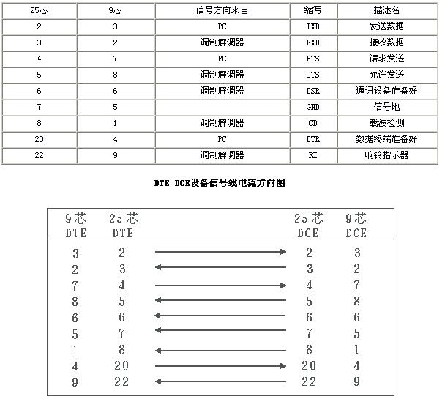
功能特性：

Slide 43
规程特性：
信号时序（发送）
  H：Host（DTE），M：Modem（DCE）
设备握手
    DTR：H→M（保持）
    DSR：H←M（保持）
  请求发送
    RTS：H→M（保持），M→载波，在对方产生DCD
    CTS：H←M（保持）
  发送数据
    TD：H→M→数据调制信号
  断开连接
    H撤除RTS/DTR
    M撤除CTS/DSR，停止发送载波

Slide 44
信号时序（接收）
  H：Host（DTE），M：Modem（DCE）
  设备握手
    DTR：H→M（保持，表示H已可以工作）
    DSR：H←M（保持，表示M已可以工作）
  监视载波信号
    DCD：H←M←载波（表示数据链已建立）
  接收数据
    RD： H←M←数据调制信号
  断开连接
    DCD消失、H撤除DTR、M撤除DSR

Slide 45
2.数据链路层（data link layer）
  任务：在两个相邻节点间可靠地传输数据，使之对网络层呈现为一条无错的链路。
  功能与服务：
    数据链路建立、维护与释放的链路管理工作
    组帧：帧封装，按顺序传送，处理返回的确认帧；
    定界与同步：产生/识别帧边界；
    差错检测与控制：可靠的传输，CRC；
    流量控制：抑止发送方的传输速率，使接收方来得及接收。

Slide 46
  数据链路协议：两类
    面向字符的：
      数据以字符为单位传输，用控制字符控制通信
      IBM的BSC规程
    面向比特的：
      数据以位为单位传输，用帧中的控制字段控制通信
      ISO的HDLC规程

Slide 47
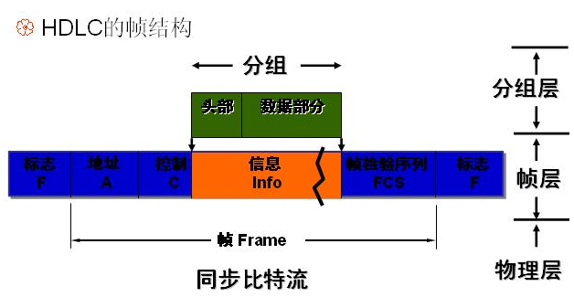

HDLC的帧格式

Slide 48
标志F：标志帧的开始和结尾，用以解决帧的同步。标志为01111110。在两个标志字段之间的比特串中，如果碰巧出现了和标志F一样的比特串，则HDLC采用零比特填空法使之不会出现连续6个“1”。
地址A
控制字段C：内容取决于帧的类型
信息字段I
帧校验序列：采样CRC循环冗余编码进行校验

Slide 49
数据链路层
数据链路的建立、维持和释放
传送帧
帧的分界和同步
差错检测与控制
流量控制
Notes:
2) 数据链路层 (Data Link Layer)
数据链路层无差错地传送以帧为单位的数据，具体功能有：
① 数据链路的建立、维护与释放链路的管理工作。
② 将传输数据增加的同步信息、校验信息及地址信息封装
成数据帧。
③ 数据帧传输顺序的控制。
④ 差错检测与控制。
⑤ 数据流量控制

Slide 50
3. 网络层（network layer，internet layer）
  任务：选择合适的路由，把分组从源端传送到目的端。
  功能与服务：
    路径选择与中继
    流量控制
    网络连接建立与管理
    IP协议[RFC 791]：
    提供无连接的数据报服务

Slide 51
  路由选择
    如何在多条通信路径中找一条最佳路径？
      依据：速度, 距离(步跳数), 价格, 拥塞程度
    路由器——路由表建立与维护
      静态：人工设置，只适用于小型网络
      动态：运行过程中根据网络情况自动地动态维护
    路由算法——建立与维护路由表的方法

Slide 52
路径选择
网络层
传送分组IP数据报
网络中拥塞控制
Notes:
3) 网络层 (Network Layer)
网络层为分组交换网上的不同主机提供通信，数据传送的单位是分组或包。具体完成的功能如下：
① 选择合适的路由，使发送站的运输层所传下来的分组能够按照地址找到目的主机。

Slide 53


链路层的任务
两节点间可靠的数据传输
Ethernet, X.25, ATM, …
网络层的任务
沿两端点间的最佳路由传输数据
（主机间的逻辑通信）
Ethernet, X.25, ATM, …

Slide 54
4.传输层（transport layer）
  任务：在源端与目的端之间提供可靠的透明数据传输，使上层服务用户不必关系通信子网的实现细节。
  传输层的特点
    以上各层：面向应用，本层及以下各层：面向传输；
    与网络层的部分服务有重叠交叉，功能取舍取决于网络层功能的强弱；
    只存在于端主机中；
    实现源主机到目的主机“端到端”的连接；
      在这一点上与网络层的区别是什么？
        网络层：为主机之间提供逻辑传输
        传输层：为应用进程之间提供逻辑传输

Slide 55
  功能：
    地址映射：
      源端进程地址映射到网络地址，或反之；
    多路复用与分割：
      多个传输连接共用一条网络连接；
      一条传输连接使用多个网络连接；
    进行数据分段并在目的端重新组装；
    传输连接的建立与释放；
    提供“面向连接” 和“无连接” 两种服务：
      TCP/IP协议：TCP和UDP
    传输差错校验与恢复；
    流量控制，防止数据传输过载。

Slide 56
传输层两种服务的比较
Connection Oriented
Connectionless
参考模式
电话系统
邮政系统
静态分配资源；传输前需要建立连接
特点
动态分配资源
提供可靠的传输服务：无错、按序、无丢失/无重复
不能防止报文的损坏、失序、丢失和重复
可靠性
对目的地址
的要求
仅在连接阶段需要完整的
目的地址
需要为每一个报文提供完
整的目的地址
在一段时间内向同一目的地
发送大量报文; 实时性要求
适用场合
少量零星报文
1.可靠消息流 - 文件传输
2.可靠字节流 - 远程登录
3.不可靠连接 - 数字化声音
1.数据报 - 广播/组播
2.可靠的数据报- 挂号邮件
3.请求应答 - 数据库查询
分类及示例

Slide 57
网络层的任务
沿两端点间的最佳路由传输数据
（主机间的逻辑通信）
Ethernet, X.25, ATM, …
传输层的任务
两端点间可靠的透明数据传输
（应用进程间的逻辑通信）
…
…
通信子网

Slide 58
提供两个端系统之间可靠、透明的数据传送
传输层
传送报文
具有复用和分用
TCP
UDP
顺序控制
流量控制
Notes:
4) 运输层 (Transport Layer )
运输层负责主机中两个进程之间的通信，数据传输的单位是报文段。运输层主要完成的功能有：
① 分割和重组报文。
② 提供可靠的端到端的服务。
③ 传输层的流量控制。
④ 提供面向连接的和无连接数据的传输服务。

Slide 59
5.会话层(Session Layer )
会话层
为通信的两个进程建立会话连接，进行交换
传送报文
会话管理
令牌管理
同步管理
Notes:
5）会话层（Session Layer）
会话层完成的主要功能如下：
① 允许用户在设备之间建立、维持和终止会话。
② 管理会话。
③ 使用远程地址建立连接。

Slide 60

6.表示层 (Presentation Layer)
表示层
OSI内部语法
信息格式的转换（数据编码）
数据的加密和解密
Notes:
6) 表示层（Presentation Layer）
表示层完成的主要功能有：
① 对数据编码格式进行转换。
② 数据压缩与恢复。
③ 建立数据交换格式。
④ 数据的安全与保密。
⑤ 其他特殊服务。

Slide 61
7.应用层（application layer）
  任务：为用户的应用进程提供网络通信服务。
  功能：
    提供各种不同的应用协议以满足应用进程的需求；
    识别并证实目的通信方的可用性；
    使协同工作的应用进程之间进行同步；
    为通信过程申请资源。
  应用层协议的例子：
    OSI:
      VTP、MHS、FTAM、DS、…
    TCP/IP:
      Telnet、SMTP、FTP、DNS、HTTP、…

Slide 62
应用层
为用户使用网络提供接口
Notes:
7) 应用层（Application Layer）
应用层完成的主要功能如下：
① 作为用户应用程序与网络间的接口。
② 使用户的应用程序能够与网络进行交互式联系。

Slide 63
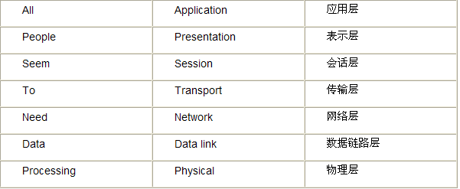
OSI七层模型巧记忆
用一句话概括就是：
All People Seem To Need Data Processing.
Please Do Not Take Sales Person’s Advice.

Slide 64

3.4 TCP/IP体系结构
TCP/IP不是一个单个的协议，而是由数十个具有层次结构的协议组成的一个协议集。
  TCP和IP是该协议集中的两个最重要的核心协议。
TCP/IP是Internet上的标准通信协议集。
TCP/IP以“请求注释”（RFC）文档发布：
  TCP [RFC 768], UDP [RFC793]
  IP [RFC 791]
  DNS [RFC 1034, 1035], FTP [RFC 959, 1635]

Slide 65
TCP/IP协议栈
PDU协议数据单元
应用层
HTTP, FTP, SMTP, DNS, Telnet
Message（报文）
传输层
TCP, UDP
Segment（段）
网络层
IP, ICMP, ARP, RARP
Packet（分组）
网络接口（数据链路层+物理层）
PPP, Ethernet, Token ring, ATM
Frame（帧）
Bit（比特）

Slide 66
TCP/IP的应用层
应用层协议为文件传输、电子邮件、远程登录、网络管理、Web浏览等应用提供了支持。
应用层
文件传输
●FTP、TFTP、NFS
电子邮件
●SMTP、POP3
WWW应用
●HTTP
远程登录
●Telnet、rlogin
网络管理
●SNMP
名字管理
●DNS
传输层
网际层
网络接口层

Slide 67
TCP/IP的传输层
传输层的主要功能：提供进程间可靠的传输服务。
传输层包括TCP和UDP两种传输协议：
  TCP是面向连接的传输协议。
    在数据传输之前建立连接：
      人际交往协议：Hello, hello back
    把报文分解为多个段进行传输，在目的站再重新装配这些段，必要时重新传输没有收到或错误的段。因此它是“可靠”的。
  UDP是无连接的传输协议。
    在数据传输之前不建立连接；
    对发送的段不进行校验和确认。因此它是“不可靠”的。
应用层
面向连接的
●TCP
无连接的
●UDP
传输层
网际层
网络接口

Slide 68
F
T
P
T
e
l
n
e
t
S
M
T
P
D
N
S
T
F
T
P
S
N
M
P
应用层
port
21
23
25
53
69
161
传输层
TCP UDP
TCP和UDP都根据端口(port)号把信息提交给上层对应的协议（进程）。

Slide 69
TCP/IP的网际层
主要功能是把数据报通过最佳路径送到目的端。
网际层的核心协议——IP，提供了无连接的数据报传输服务（不保证送达，不保序）。
其它重要协议：
  ICMP（Internet Control Message Protocol）：主要用于传递控制消息；
  ARP（Address Resolution Protocol）：为已知的IP地址确定相应的MAC地址；
  RARP（Reverse Address Resolution Protocol）：为已知的MAC地址确定相应的IP地址。

Slide 70
网际层的四个主要协议
应用层
TCP
UDP
传输层
●IP
●ICMP
●ARP
●RARP
传输层
网际层
6
17
网络接口
网际层
IP
IP分组中的协议域确定目的端的上层协议

Slide 71
本章小结
网络体系结构：分层＋协议＋接口与服务
网络体系结构的层次模型：
  为何要分层？优点是什么？
网络体系结构的一些基本概念
  实体、协议、协议数据单元、封装、服务以及它们之间的关系
对等层通信的实质：
  信息是如何在端到端之间传输的？
协议的三要素：语义、语法、时序
网络体系结构主要层次的功能：
  应用层、传输层、网络层、数据链路层和物理层

